Slide 1
স্বাগতম

Slide 2
কাজী মোহাম্মদ ঈসা রুহুউল্লাহ
ইনস্ট্রাক্টর (সহকারি শিক্ষিক)
কোটচাঁদপুর সরকারি মাধ্যমিক বিদ্যালয়,
কোটচাঁদপুর, ঝিনাইদহ।
মোবাইলঃ ০১৭১৪৫৪৪৫৭৯
E-mail: kmiruhullah@gmail.com
বিষয়-জেঃইলেকট্রিক্যাল ওয়ার্কস-১
অধ্যায়ঃ ষষ্ঠ ( প্রথম পত্র )
শ্রেনি-নবম
সময়-৪৫ মিনিট

Slide 3
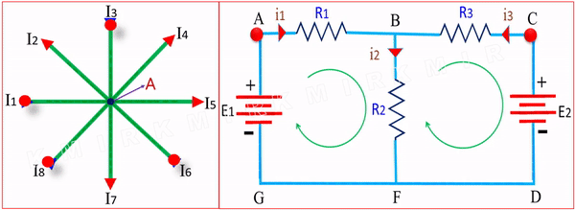
নিচের ছবিগুলোর লক্ষ্য করি

Slide 4
আজকের পাঠ
কার্শফের সূত্র

Slide 5
শিক্ষনফল
১। কার্শফ সূত্র আবিষ্কারকের নাম বলতে পারবে
২। কারেন্ট সূত্রের ব্যাখ্যা বলতে পারবে
৩। ভোল্টেজ সুত্রের ব্যাখ্যা বলতে পারবে

Slide 6
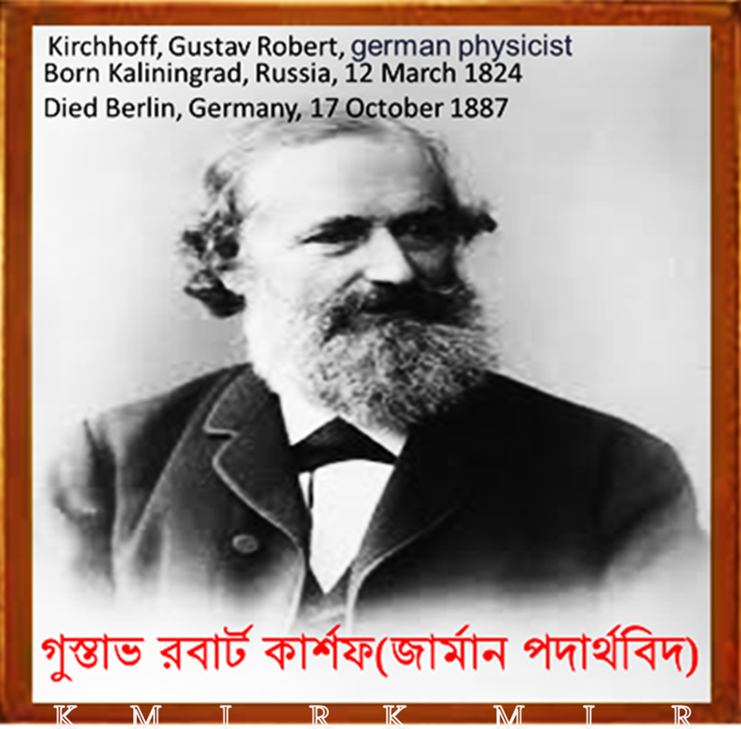
গুস্তাভ রবার্ট কার্শফ জার্মান পদার্থবিদ কালিনিংরাড, রাশিয়াতে জন্ম গ্রহণ করেন ১২ মার্চ ১৮২৪খ্রিঃ এবং মারা যান বের্লিন, জার্মানী ১৭ অক্টোবর ১৮৮৭। জটিল নেটওয়ার্কের জন্য তিনি দুটি সূত্র আবিষ্কার করেন। তাঁর নাম অনুসারে সূত্র দুটিকে কার্শফের সূত্র বলে। কার্শফের সূত্র দুটি যথা,
১) কারেন্ট সূত্র ২) ভোল্টেজ সূত্র
K M I R K M I R

Slide 7
কার্শফ সূত্র
জটিল নেটওয়ার্কের বর্তনীর কারেন্ট ও ভোল্টেজ ড্রপ নির্ণয়ের
জন্য যে সূত্র ব্যবহার করা হয় তাকে কার্শফের সূত্র বলে।

Slide 8
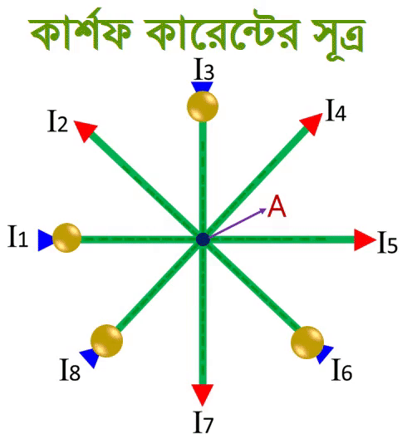
কারেন্ট সূত্রঃ কোনো ইলেকট্রিক্যাল নেটওয়ার্কের লোড বা জাংশনে আগত কারেন্ট ও নির্গত কারেন্টের বীজগণিতিক যোগফল শূন্য হবে। অর্থাৎ $ΣI=o$

Slide 9
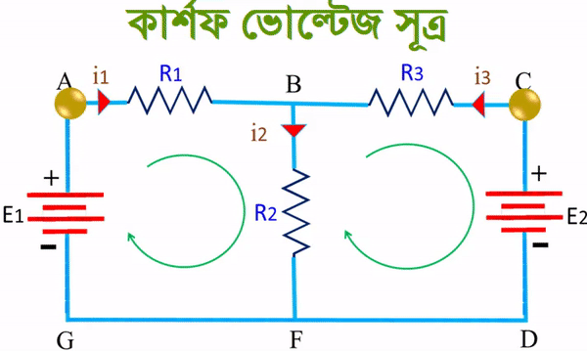
ভোল্টেজ সূত্রঃ কোনো একটি লুফের ভোল্টেজ উৎস এবং প্রত্যেক রেজিস্ট্যান্সের ভোল্টেজ ড্রপের বীজগাণিতিক যোগফল শূন্য হবে।
অর্থাৎ $Σ$e.m.f + $ΣIR=o$

Slide 10
কারেন্ট সূত্রঃ কোনো ইলেকট্রিক্যাল নেটওয়ার্কের লোড বা জাংশনে আগত কারেন্ট ও নির্গত কারেন্টের বীজগণিতিক যোগফল শূন্য হবে। অর্থাৎ $ΣI=o$
কারেন্ট সূত্রের ব্যাখ্যাঃ
A বিন্দুতে কার্শফের সূত্র ব্যবহার করে পাই,
$I_{1}$-$I_{2}$+$I_{3}$-$I_{4}$-$I_{5}$+$I_{6}$-$I_{7}$+$I_{8}$
বা, ($I_{1}$+$I_{3}$+$I_{6}$+$I_{8}$)+(-$I_{2}$-$I_{4}$-$I_{5}$-$I_{7}$)
বা, ($I_{1}$+$I_{3}$+$I_{6}$+$I_{8}$)-($I_{2}$+$I_{4}$+$I_{5}$+$I_{7}$)
$$∴ ΣI=o$$

Slide 11
একক কাজ
১। কার্শফ সূত্র আবিষ্কারকের নাম কী?
২। তিনি কয়টি সুত্রের কথা বলছে?

Slide 12
ভোল্টেজ সূত্রঃ কোনো একটি লুফের ভোল্টেজ উৎস এবং প্রত্যেক রেজিস্ট্যান্সের ভোল্টেজ ড্রপের বীজগাণিতিক যোগফল শূন্য হবে।
অর্থাৎ $Σ$e.m.f + $ΣIR=o$ ভোল্টেজ সূত্রের ব্যাখ্যাঃ
ABFGA লুপের কার্শফের সূত্র ব্যবহার করে পাই,
$i_{1}R_{1}$+$i_{2}R_{2}$-$E_{1}$ = 0
বা, -$E_{1}$+ $i_{1}R_{1}$=-$i_{2}R_{2}$
বা, -(${ E}_{1}$- $i_{1}R_{1}$)=-$i_{2}R_{2}$
$∴ { E}_{1}$- $i_{1}R_{1}$=$i_{2}R_{2}$

Slide 13
CBFDC লুপের কার্শফের সূত্র ব্যবহার করে পাই,
$i_{2}R_{2}$+$i_{3}R_{3}$-$E_{2}$ = 0
বা, ${ E}_{1}$- $i_{1}R_{1}$+ $i_{3}R_{3}$-$E_{2}$= 0 [${ E}_{1}$- $i_{1}R_{1}$=$i_{2}R_{2}$]
বা, - $i_{1}R_{1}$+ $i_{3}R_{3}$+${ E}_{1}$-$E_{2}$= 0
বা, ( $i_{3}R_{3}$- $i_{1}R_{1}$)+(${ E}_{1}$-$E_{2}$)= 0
$∴$ $ΣRI$ + $Σ$e.m.f = 0

Slide 14
দলীয় কাজ
কারেন্ট সূত্রের ব্যাখ্যা করো?

Slide 15
বাড়ির কাজ
ভোল্টেজ সূত্রের ব্যাখ্যা করো?

